Slide 1

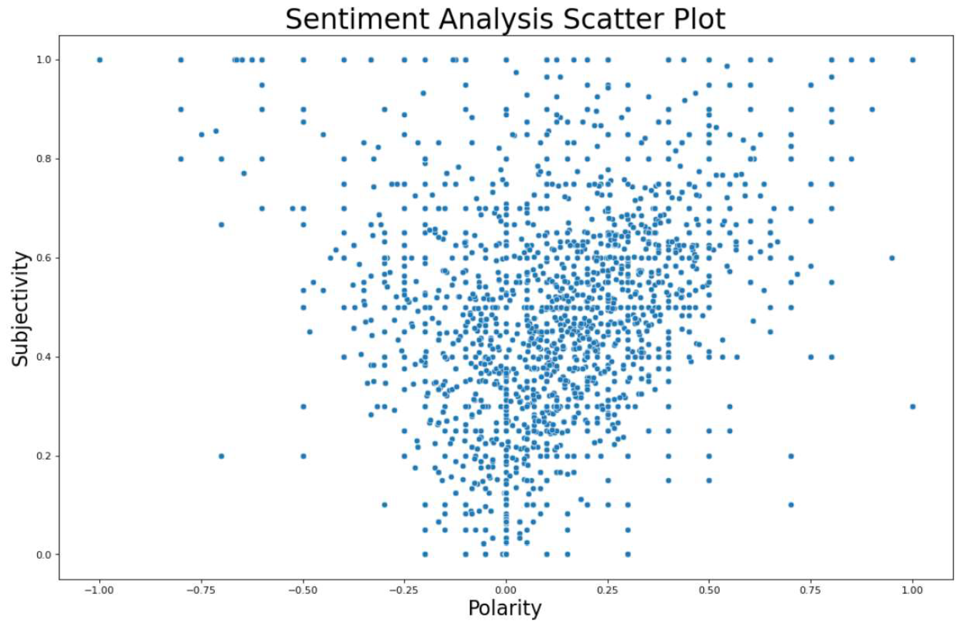
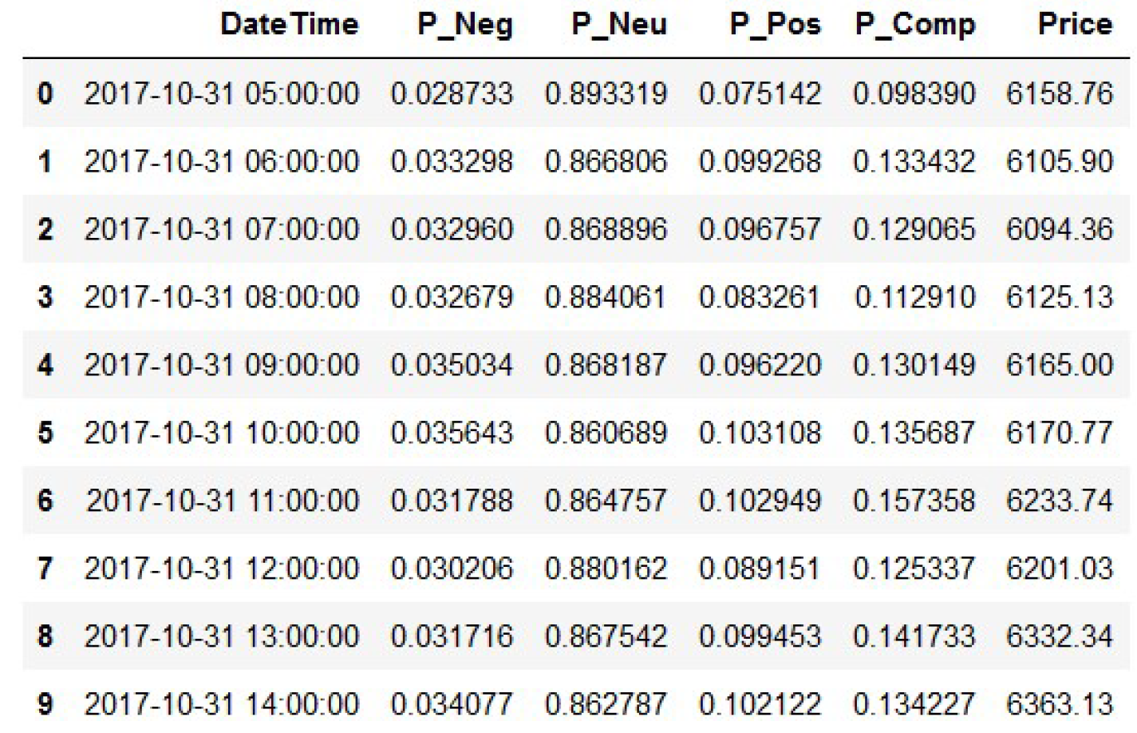
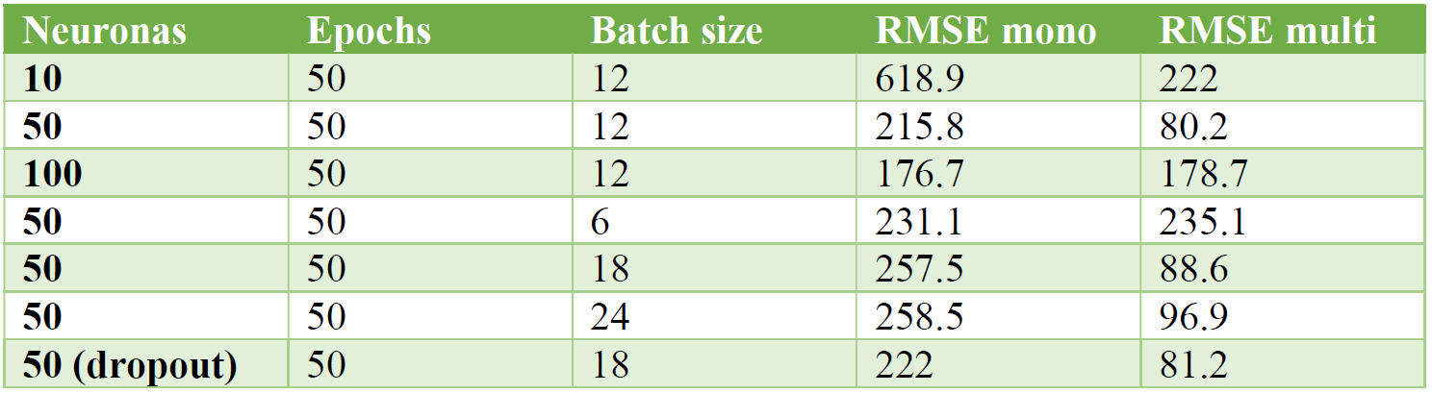
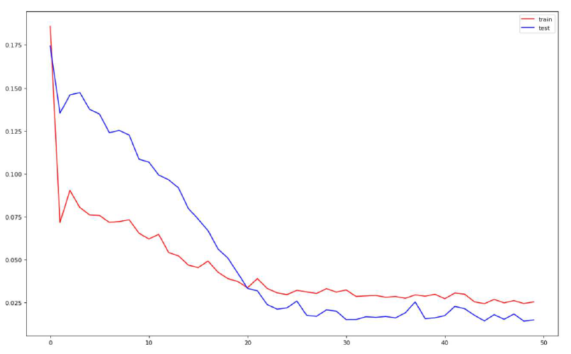
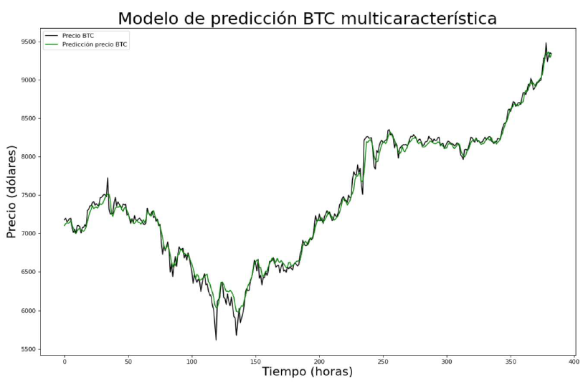
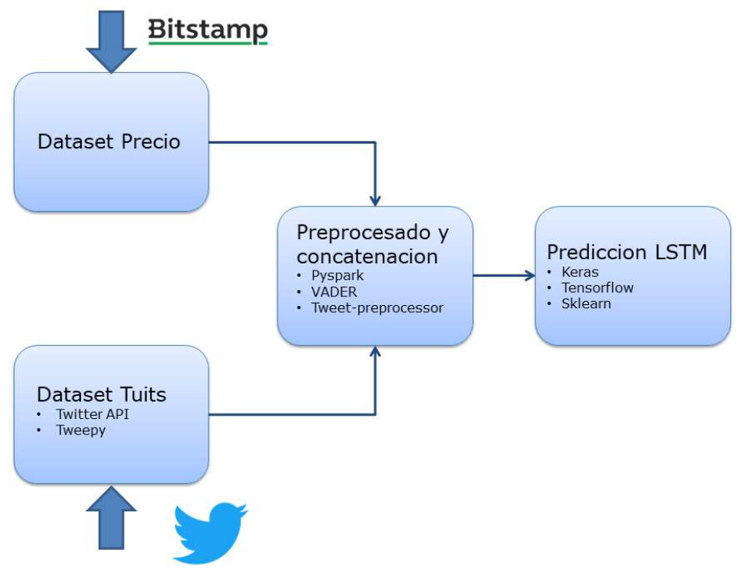
Predicción del movimiento de valores financieros aplicando análisis del sentimiento en redes sociales
Objetivo principal:
Probar la influencia entre el sentimiento
hacia un activo y su valor
Objetivos particulares:
Buena eficiencia del procesado
Influencia de las características del modelo
Buena precisión de predicción
Resumen de resultados
Tuneo del modelo LSTM
Particularización del problema:
Bitcoin
Twitter
RMSE para distintas iteraciones del LSTM
Metodología:
Extracción de datos
Preprocesado
Aplicación de modelo de predicción LSTM
Verificación LR
Conclusiones:
Influencia comprobada (coeficiente de determinación del 98% y RMSE sobre las características normalizadas del 2%)
Eficiencia del procesado probada
Buena respuesta del modelo
Análisis descriptivo de los tuits
Datos preprocesados
Trabajo futuro:
Aplicación en tiempo real
Nuevos activos
Nuevas redes sociales
Explorar nuevos modelos
Solucionar los problemas encontrados
Error de entrenamiento vs test
Predicción multicaracterística
Autor: Fiz Real, Victor
Tutores: Santiago Mota, Carlos Ortega
Master en Big Data y Business Analytics

